Slide 1
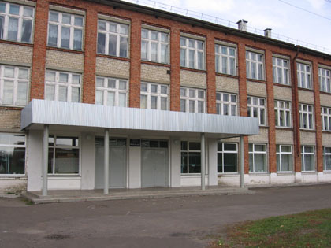
Из опыта работы МОУСОШ №7 г Каменки с семьями «группы риска»
Муниципальное общеобразовательное учреждение средняя общеобразовательная школа №7 г. Каменки

Slide 2
Модули программы воспитания МОУСОШ №7 г. Каменки
Направления воспитания
Гражданское воспитание
Патриотическое воспитание
Духовно-нравственное воспитание
Физическое воспитание, формирование культуры здорового образа жизни и эмоционального благополучия
Эстетическое воспитание
Трудовое воспитание
Экологическое воспитание
Ценности научного познания
Основные школьные дела
Внешкольные мероприятия
Внеурочная деятельность
Самоуправление
Детские общественные объединения
Профориентация
Организация предметно-пространственной среды
Взаимодействие с родителями
Профилактика и безопасность
Социальное партнерство
Классное руководство
Урочная деятельность

Slide 3
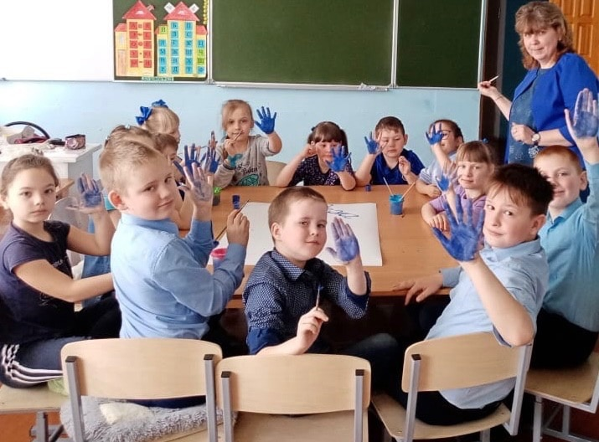
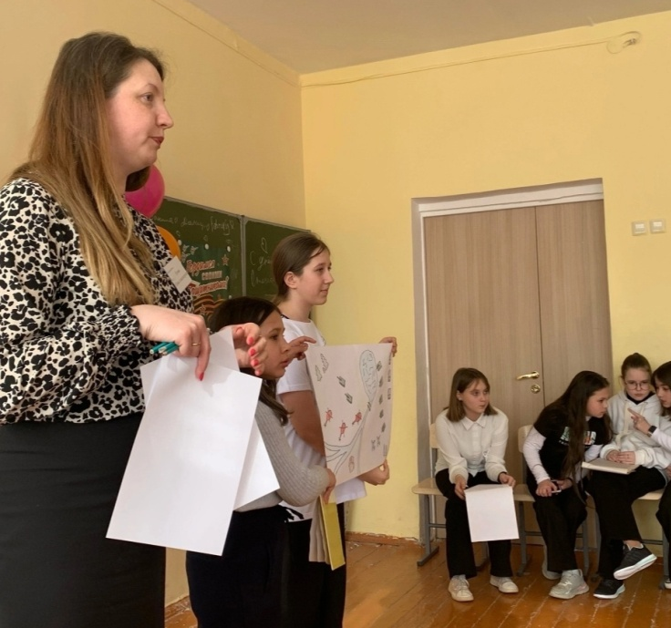
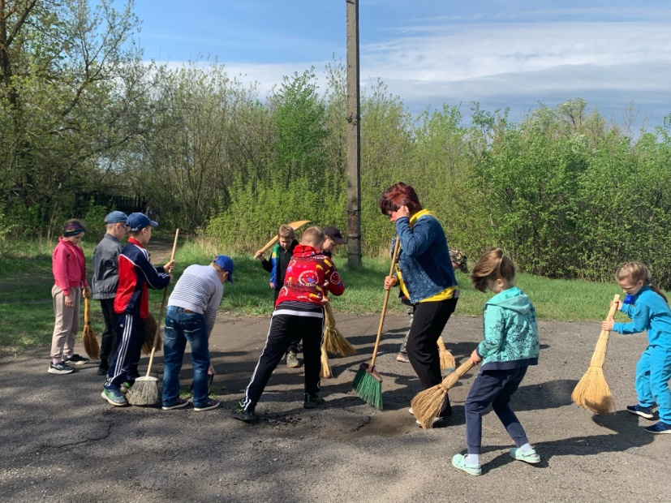
Классное руководство
Разговоры о важном
Организация совместных дел класса
Участие в общешкольных мероприятиях
Изучение особенностей личностного развития обучающихся
Поддержка обучающихся в решении их проблем
Взаимодействие с родителями обучающихся
Совершенствование своего профессионального мастерства

Slide 4
Механизмы выявления раннего семейного неблагополучия
Сбор сведений о семьях обучающихся (составление социального паспорта класса, школы)
Диагностические исследования
(социально-психологическое тестирование, анкетирование)
Наблюдение
Беседы с обучающимися
Обращения самих обучающихся, соседей, родственников, сотрудников социальной защиты, здравоохранения.

Slide 5
Факторы раннего семейного неблагополучия
Социально – экономические:
временная безработица одного (обоих родителей);
статус «малообеспеченной семьи, низкий материальный достаток;
необеспеченность ребенка необходимыми вещами, расходование средств (пособий на ребенка, пенсий по потери кормильца и тд.) не по целевому назначению.
Медико-санитарные:
антисанитарные условия проживания;
бытовое пьянство;
неухоженность и неопрятность детей, частая заболеваемость.
Психолого - педагогические:
конфликты в семье;
непосещение родителями учреждения образования;
применение к несовершеннолетнему антипедагогических мер воздействия;
отсутствие внимания к ребенку.

Slide 6
Алгоритм организации работы с семьей «группы риска»
МОУСОШ №7 г Каменки
Районная больница и соц. защита
Комиссия по делам несовершеннолетних
Раннее выявление семей группы риска
Советы общественности
Правоохранительные органы
Дети (семьи) группы риска на ранней стадии семейного неблагополучия
Диагностика детей (семей)
Постановка на ВШУ. Составление индивидуального плана сопровождения
Совет профилактики
Определение технологии коррекционно-восстановительной работы с детьми (семьей)
Реализация индивидуального плана сопровождения
Коррекционно-восстановительная работа с детьми (семьей)
Совет профилактики
Оценка результатов работы
Снятие с учета
Проблемы не решены
Проблемы решены
Проблемы не решены
Проблемы решены
Проблемы решены
Проблемы не решены
Снятие с учета ребенка (семьи)
Возврат ребенка (семьи) в группу «норма»

Slide 7
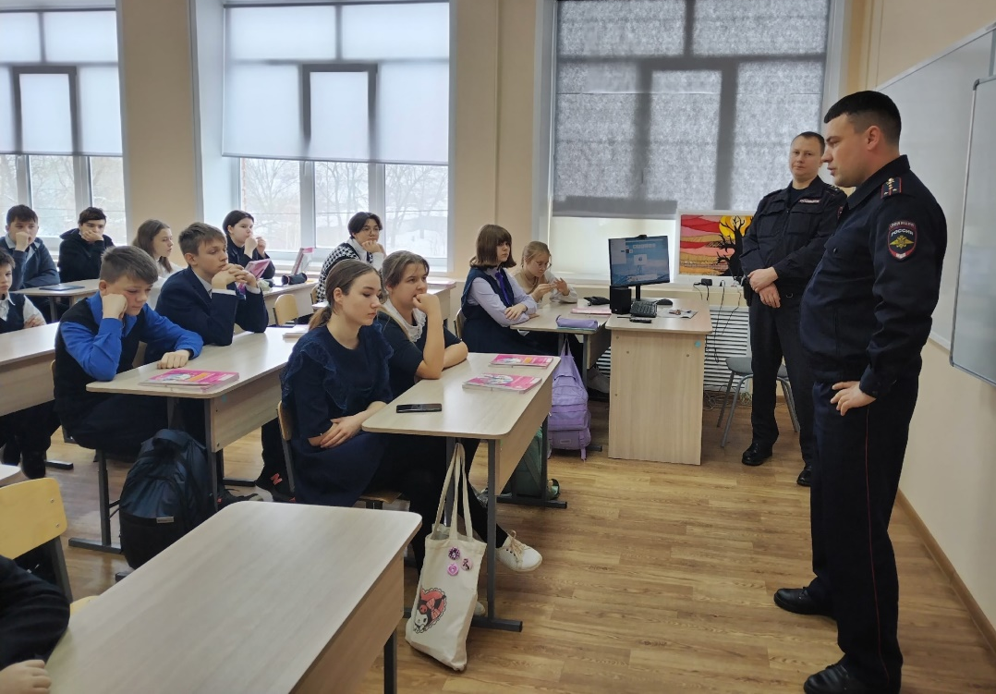
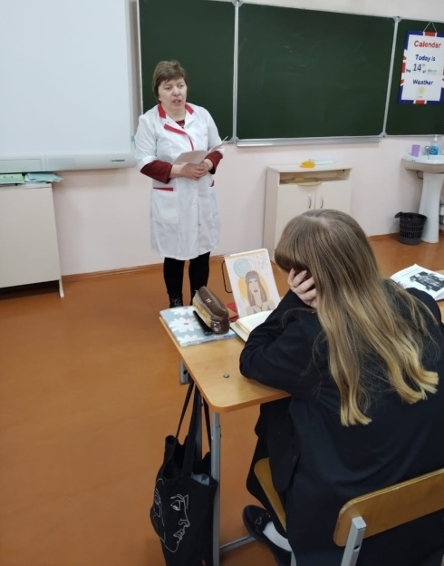
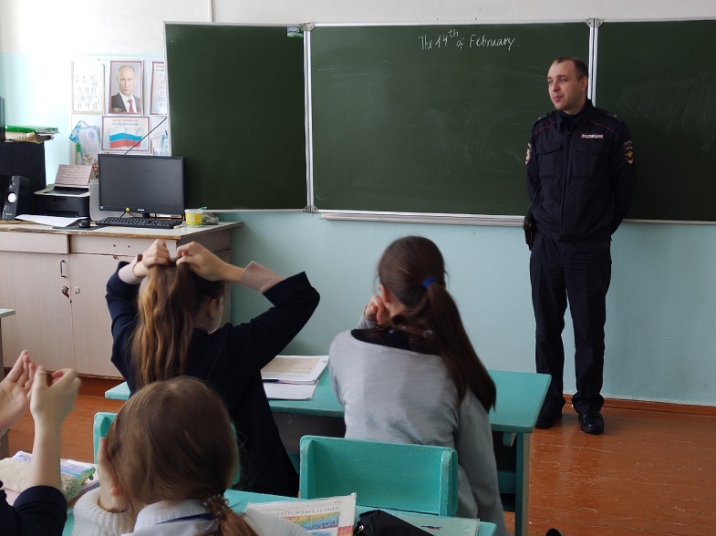
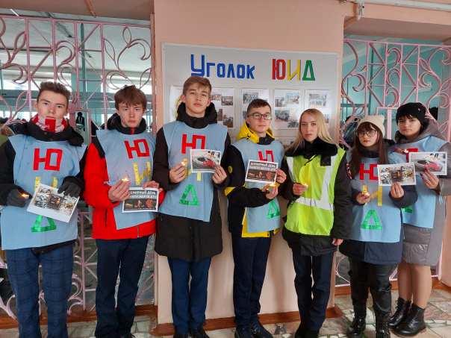
Профилактика и безопасность
Деятельность по профилактике и обеспечению безопасности предполагает создание условий для:
успешного формирования и развития личностных ресурсов обучающихся;
преодоления различных трудных жизненных ситуаций;
повышения устойчивости школьников к неблагоприятным факторам
Проведение исследований, мониторинга рисков безопасности ( СПТ)
Коррекционно-воспитательной работы с обучающимся групп риска с привлечением специалистов( психолога, сотрудников полиции, врачей);
Мероприятия профилактической направленности.

Slide 8
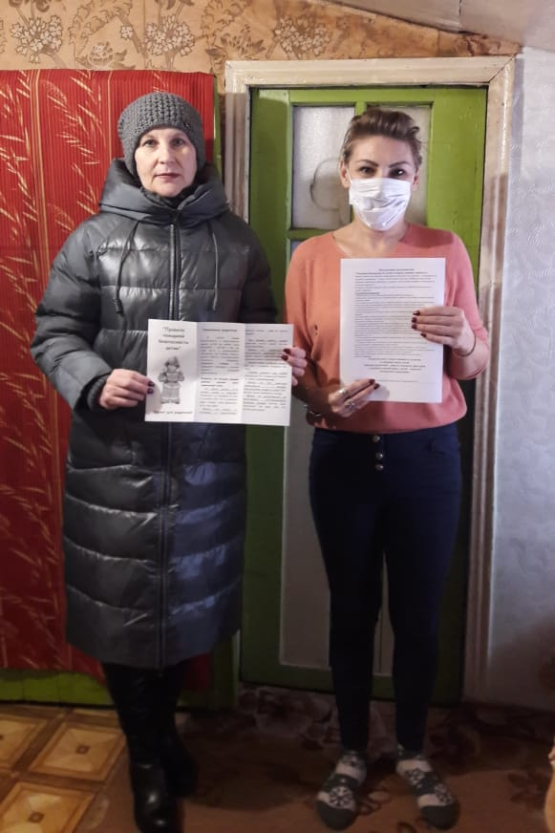
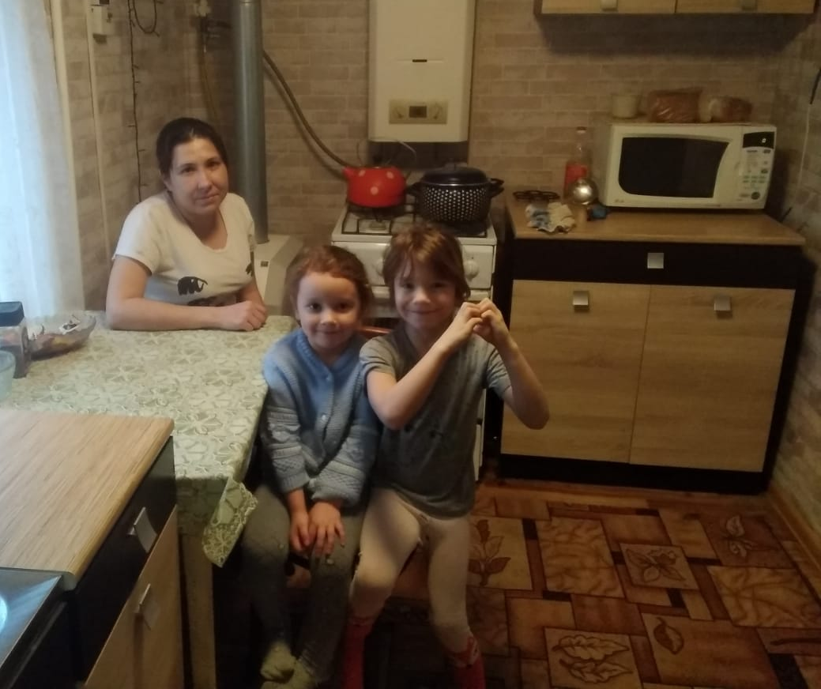
Проведение рейдов по семьям «группы риска» в рамках акции « Помочь ребенку вовремя».

Slide 9
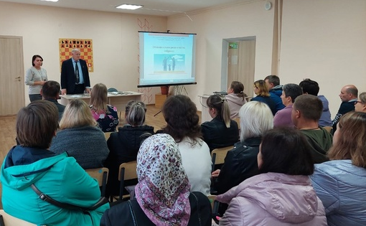
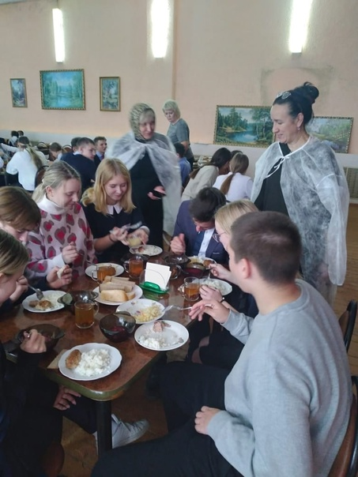
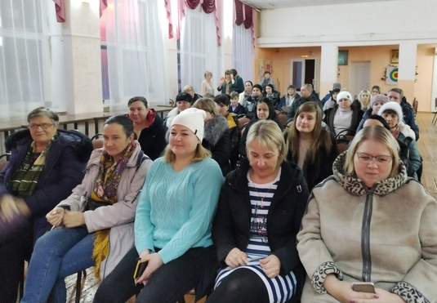
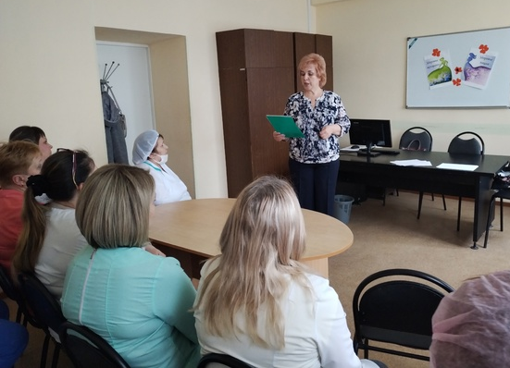
Взаимодействие с родителями
Деятельность в Управляющем Совете школы
Центр «Семья»
Родительские комитеты
Совет отцов
Совет бабушек и дедушек
Родительский всеобуч
Родительский Университет
Родительские собрания
Совместные мероприятия
Родительские чаты в «Сферум»

Slide 10
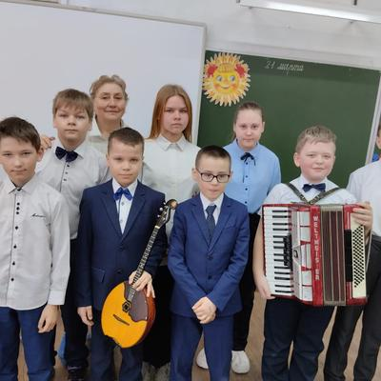
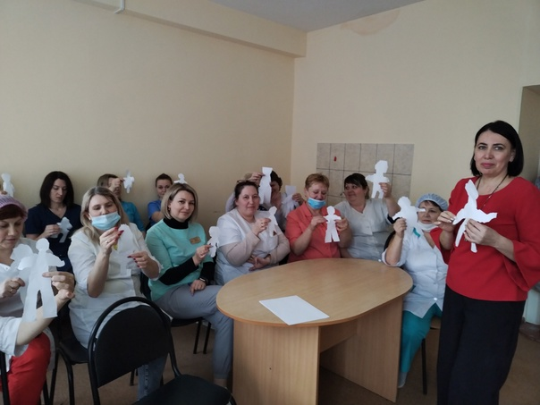
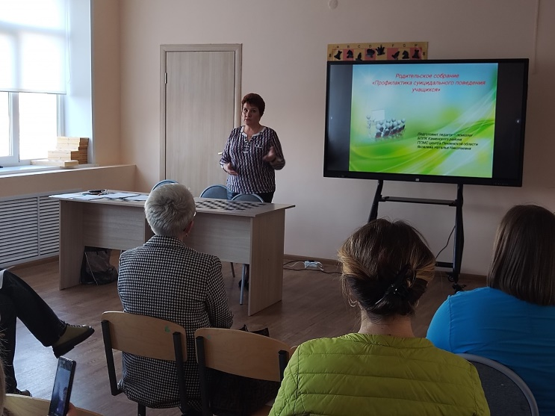
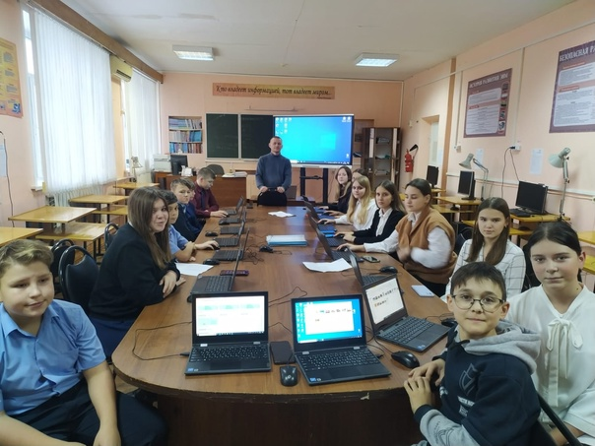
Социальное партнерство
Каменский ЦЗН
Базовый кабинет ППМС
МБУ «Детская школа искусств Каменского района»
МБОУ ДО СШ « Дорожник»
МОБУДОД ДЮСШ №1 г. Каменки
МКУ « Социальный приют для детей и подростков» Каменского района
Комиссия по делам несовершеннолетних и защите их прав
Центр культуры и досуга
ГБУЗ Каменская межрайонная больница
Каменский техникум промышленных технологий и предпринимательства

Slide 11
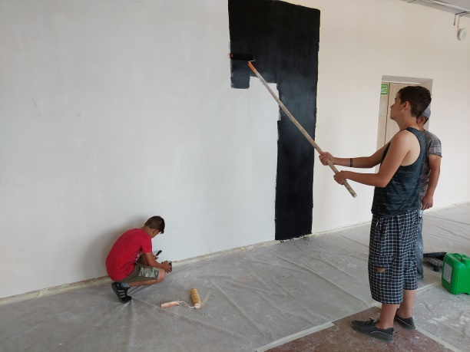
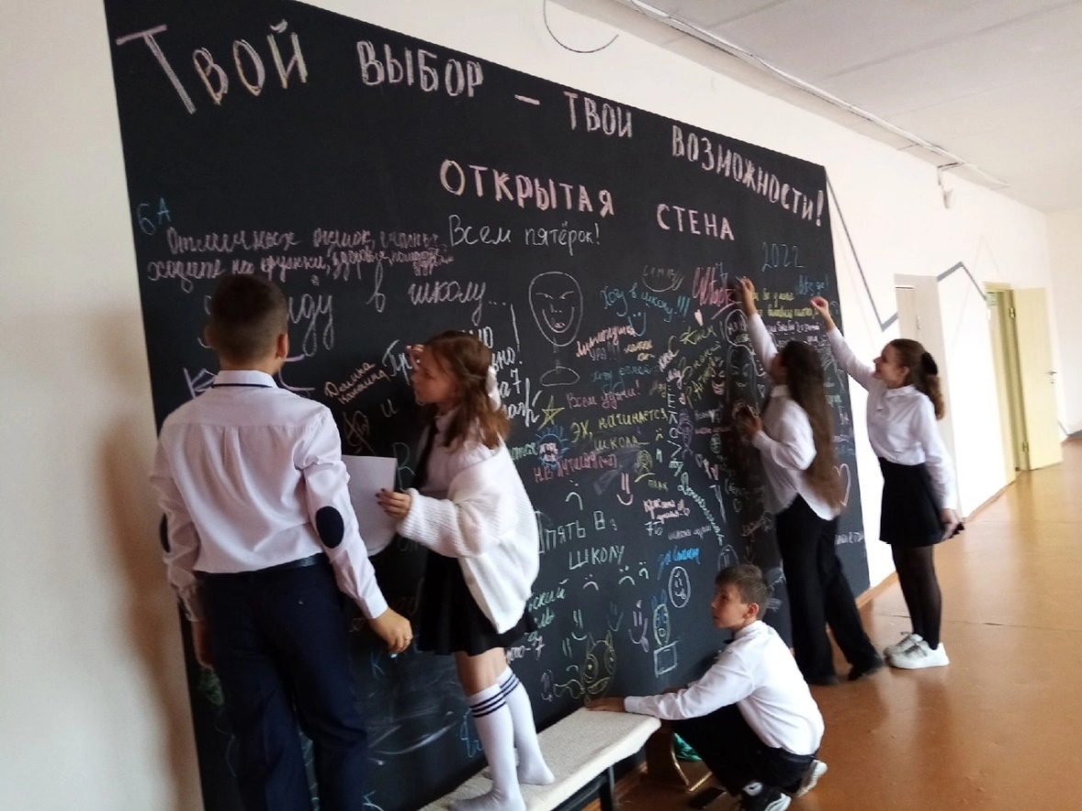
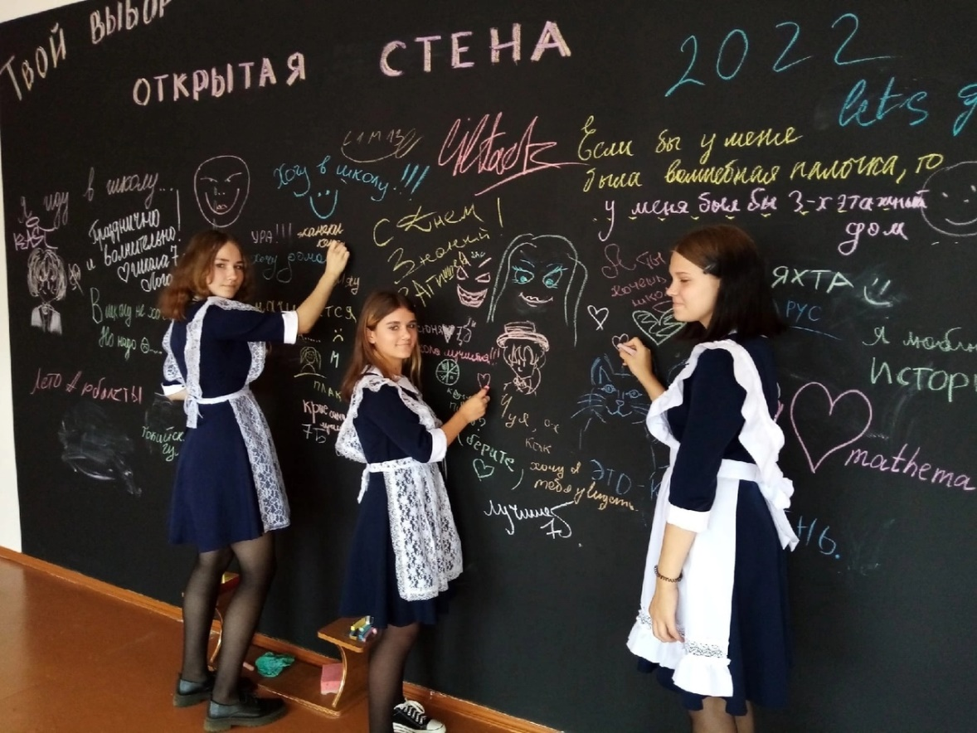
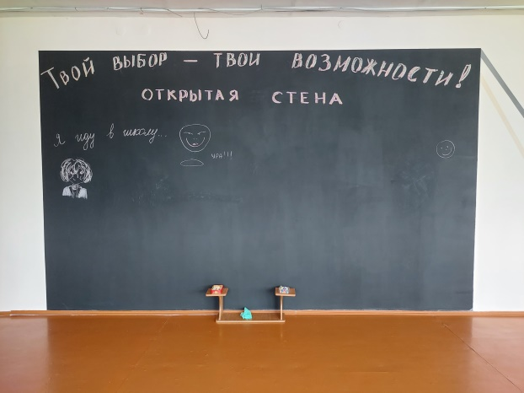
ПРЕДМЕТНО-ПРОСТРАНСТВЕННЫЙ КОМПОНЕТ ОБРАЗОВАТЕЛЬНОЙ СРЕДЫ

Slide 12
Статистические данные по работе с семьями «группы риска»
 | Количество выявленных семей «группы риска», где функциональность семьи еще не нарушена | Снятые с ВШУ в связи с решением проблем
2020-2021 уч. год | 3 | 2
2021-2022 уч. год | 2 | 2
2022-2023 уч. год | 5 | 3

